Slide 1

Журнал «Вычислительные технологии»: некоторые результаты библиометрического исследования
Селиванова И.В. ^{1,2}, Гуськов А.Е. ^{2,3}, Мазов Н.А.⁴
¹ Новосибирский государственный университет
²Институт вычислительных технологий СО РАН
³Государственная публичная научно-техническая библиотека СО РАН
⁴Институт нефтегазовой геологии и геофизики
СО РАН

Slide 2
Введение
Журнал “Вычислительные технологии” (ЖВТ) издается Институтом вычислительных технологий СО РАН с 1996 года.
С момента создания было выпущено 109 регулярных и 36 специальных выпусков, издано более 1500 статей по математическому моделированию, интервальному анализу, вычислительной и прикладной математике, компьютерным технологиям, геоинформационным системам и электронным библиотекам.

Slide 3
Цели и задачи исследования
Цели:
Определить текущее состояние журнала для формулировки политики его дальнейшего развития
Задачи:
1.Анализ статей по типам и видам;
2.Анализ географического распределения аффилиаций авторов;
3.Исследование состава авторов журнала и построение графов соавторства;
4.Исследование пристатейных списков литературы, а также списков источников, цитирующих ЖВТ;
5.Исследование места ЖВТ среди журналов аналогичной тематики.

Slide 4
Подготовка данных
1.Источники данных:
•база данных редакции журнала (информация о статьях и авторах);
•реферативная база данных РИНЦ (пристатейные списки, списки цитирующих публикаций)
2.Пристатейные списки литературы были декомпозированы на части в зависимости от вида публикации:
•для типа “статья в журнале”: автор, название публикации, журнал, год;
•для типа “книга”: авторы, название, издание, год.
3. Аналогичная работа проделана и с источниками, цитирующими статьи в ЖВТ
4. Данные были проверены на дубликаты, а названия организаций приведены к единому виду
5. Затем информация из указанных источников была агрегирована в одной базе данных, структура которой соответствует схеме CERIF
Notes:
В рамках подготовительного этапа данные были проверены на дубликаты, а названия организаций приведены к единому виду.
(Common European Research Information Format).

Slide 5
CERIF
COMMON EUROPEAN RESEARCH INFORMATION FORMAT – предназначен для структурированного хранения данных о научных исследованиях, включая организации, ученых, публикации, журналы, наукометрические показатели, проекты, научные результаты, патенты и пр.

Slide 6
CERIF
Базовые сущности:
• Персоны (cfPers),
• Организации (cfOrgUnit),
• Федеральные классификаторы (cfFedId),
• Схемы классификации (cfClassScheme),
• Классификаторы (cfClass).
• Метрики(cfMetrics)
Многоязычные сущности:
• ФИО персоны (cfPersName),
• Наименование организации (cfOrgUnitName),
• Наименование схемы классификации (cfClassSchemeName),
• Наименование метрики (cfMetricName)
• Наименование классификатора (cfClassTerm)
Связующие таблицы:
• cfPers_OrgUnit,
cfPers_Metrics,
• cfFedId_Class,
• cfPers_Class,
• cfOrgUnit_Class,
• cfClass_Class.

Slide 7
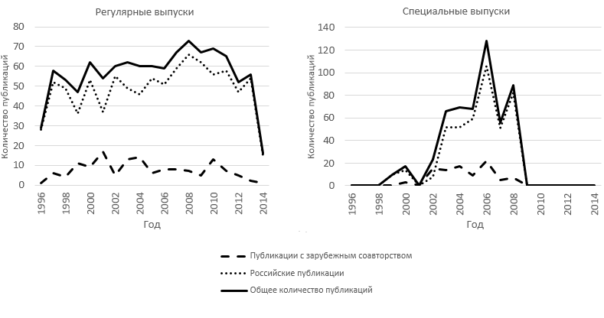
Некоторые результаты исследования
(1070 статей)
(526 статей)

Slide 8
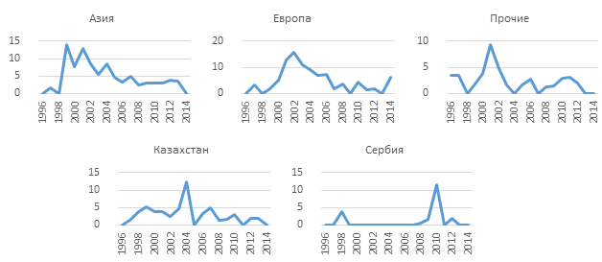
Динамика количества
зарубежных ученых во времени
(в % от общего количества ученых)
Прочие: США, СНГ, Африка, Ближний и Дальний Восток, Океания
Notes:
Азия(кроме Казахстана), Европа(кроме Сербии)
. Это связано с выходом спецвыпуска, посвященного трудам совещания Российско-Казахстанской группы по вычислительным и информационным технологиям.

Slide 9
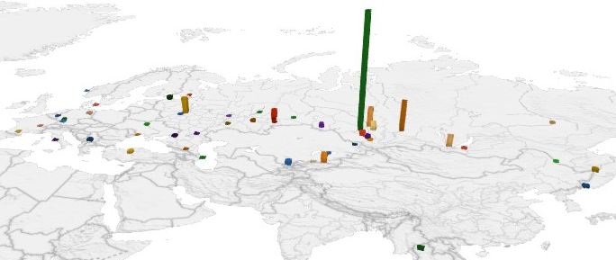
География авторов
География авторов журнала Евразийского региона
(высота столбца соответствует количеству ученых)
Количество ученых
по странам
Страна | Кол-во ученых
Россия | 1421
Казахстан | 54
Германия | 42
Узбекистан | 23
Турция | 15
Сербия | 13
США | 13
Украина | 11
Франция | 10
Дания | 8
Notes:
Наибольшее количество статей в ЖВТ печатают авторы, работающие в Новосибирске (42%), далее идут ученые из Красноярска (11%), Томска (7%), Москвы (6%), Иркутска (3%), Кемерово (3%), Екатеринбурга (2%). Такое распределение сложилось исходя из, во-первых, интенсивности исследований по тематике ЖВТ в указанных городах, а во-вторых – наличия научных связей с “ядром” авторов журнала (Табл.5). Авторами из любого другого города в ЖВТ опубликовано менее 1% статей

Slide 10
Авторы ЖВТ
1700 различных авторов
43% - доктора физико-математических наук,
11% - доктора технических наук,
35% - кандидаты физико-математических наук,
8% - кандидаты технических наук,
менее 1% - доктора и кандидаты химических, географических и др.
Средний возраст: женщины - 40 лет, мужчины – 48 лет

Slide 11
Авторы ЖВТ
(В % от годового объема)
 | 1996 | 1997 | 1998 | 1999 | 2000 | 2001 | 2002 | 2003 | 2004 | 2005 | 2006 | 2007 | 2008 | 2009 | 2010 | 2011 | 2012 | 2013 | 2014
1925-1931 | 0 | 0 | 0 | 3 | 3 | 4 | 0 | 0 | 2 | 1 | 1 | 0 | 0 | 1 | 1 | 0 | 0 | 1 | 0
1932-1936 | 0 | 2 | 2 | 0 | 3 | 0 | 3 | 0 | 2 | 2 | 2 | 1 | 1 | 3 | 1 | 1 | 1 | 3 | 0
1937-1941 | 4 | 6 | 5 | 0 | 0 | 0 | 10 | 3 | 8 | 4 | 8 | 5 | 1 | 5 | 6 | 5 | 3 | 4 | 3
1942-1946 | 13 | 23 | 14 | 15 | 21 | 26 | 9 | 10 | 15 | 10 | 9 | 9 | 4 | 4 | 9 | 7 | 8 | 10 | 5
1947-1951 | 26 | 32 | 28 | 33 | 30 | 37 | 26 | 24 | 25 | 14 | 18 | 15 | 14 | 17 | 19 | 15 | 15 | 16 | 8
1952-1956 | 13 | 14 | 18 | 23 | 15 | 19 | 15 | 22 | 14 | 14 | 11 | 16 | 12 | 19 | 12 | 12 | 17 | 10 | 18
1957-1961 | 4 | 2 | 5 | 0 | 12 | 15 | 8 | 13 | 8 | 7 | 5 | 7 | 7 | 8 | 9 | 8 | 7 | 6 | 3
1962-1966 | 4 | 7 | 7 | 5 | 0 | 0 | 3 | 11 | 6 | 5 | 4 | 6 | 6 | 6 | 7 | 7 | 9 | 6 | 8
1967-1971 | 13 | 9 | 9 | 8 | 9 | 11 | 2 | 4 | 4 | 8 | 7 | 10 | 8 | 5 | 5 | 5 | 2 | 5 | 8
1972-1976 | 26 | 2 | 12 | 8 | 0 | 0 | 6 | 4 | 6 | 15 | 8 | 8 | 10 | 10 | 10 | 7 | 9 | 5 | 6
1977-1981 | 0 | 4 | 5 | 0 | 0 | 0 | 5 | 7 | 8 | 18 | 16 | 11 | 17 | 10 | 8 | 16 | 12 | 12 | 14
1982-1986 | 0 | 0 | 0 | 0 | 0 | 0 | 0 | 0 | 0 | 4 | 11 | 11 | 18 | 14 | 11 | 14 | 10 | 12 | 21
1987-1991 | 0 | 0 | 0 | 0 | 0 | 0 | 0 | 0 | 0 | 0 | 0 | 0 | 0 | 1 | 3 | 7 | 6 | 6 | 8

Slide 12
10
Топ-10 наиболее публикующихся авторов ЖВТ
Автор | Организация | Кол-во публикаций | Кол-во публ. в регуляр./ спец. выпусках | Кол-во авторов, связанных с данным | Кол-во заруб. соавторов
Шокин Ю.И. | ИВТ СО РАН | 57 | 42/22 | 68 | 3
Хакимзянов Г.С. | ИВТ СО РАН | 26 | 23/3 | 22 | 0
Федотов А.М. | ИВТ СО РАН | 24 | 13/11 | 34 | 0
Федорук М.П. | ИВТ СО РАН | 20 | 14/6 | 29 | 0
Ковеня В.М. | ИВТ СО РАН | 19 | 16/3 | 7 | 0
Шокина Н.Ю. | ИВТ СО РАН | 18 | 15/3 | 15 | 2
Бычков И.В. | ИДСТУ СО РАН | 17 | 12/5 | 25 | 2
Вебер Г. В. | Институт прикладной математики (Турция) | 15 | 13/2 | 19 | 11
Вшивков В.А. | ИВМиМГ СО РАН | 15 | 15/0 | 24 | 0
Гордов Е.П. | ИМКЭС СО РАН | 15 | 0/15 | 22 | 13
Notes:
Вшивков Виталий Андреевич
Гордов Евгений Петрович

Slide 13
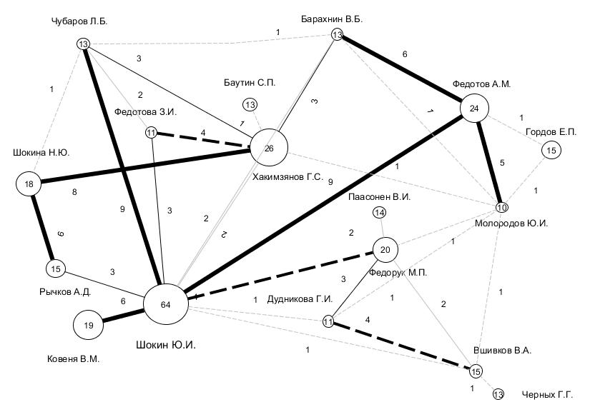
Граф соавторства ЖВТ
(серый пунктир - 1 совместная публикация, серая линия – 2, черная линия – 3, жирный пунктир – 4, жирная линия - 5 и более)
Notes:
можно выделить несколько пар стабильно сотрудничающих соавторов: Федотов А.М. – Барахнин В.Б. Федотов А.М. – Молородов Ю.И. , Федотов А.М. – Шокин Ю.И. , Шокин Ю.И. – Ковеня В.М., Шокин Ю.И. – Чубаров Л.Б., Шокина Н.Ю. – Хакимзянов Г.С. , Шокина Н.Ю.– Рычков А.Д. . Отсутствие треугольников и четырехугольников, состоящих из жирных линий, свидетельствует об отсутствии устоявшихся коллективов более чем из двух человек. Следует отметить, что данные результаты получены лишь по публикациям одного журнала, полную картину об устоявшихся коллективах соавторов необходимо составлять по базам данных публикаций сотрудников института.

Slide 14
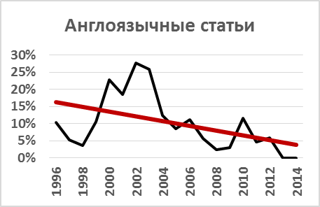
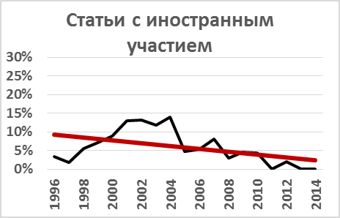
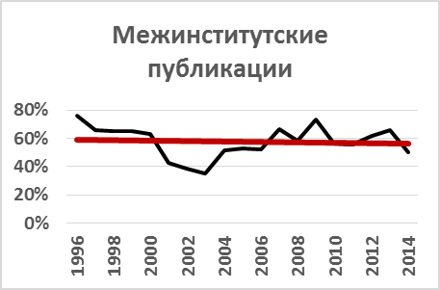
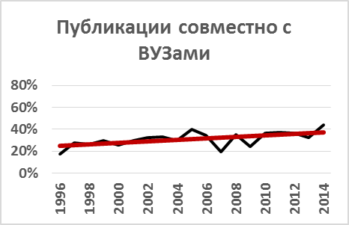
Динамика различных видов публикаций
(в % от общего количества публикаций)
Notes:
Рассказать, что значит каждый заголовок.

Slide 15
Цитирующие журналы
№ | Журналы, цитирующие статьи ЖВТ по данным РИНЦ на 10 сентября 2014 г. | Кол-во цит-й | Доля, % | Сумма
1 | ВЫЧИСЛИТЕЛЬНЫЕ ТЕХНОЛОГИИ | 337 | 15 | 337
2 | ПРИКЛАДНАЯ МЕХАНИКА И ТЕХНИЧЕСКАЯ ФИЗИКА | 122 | 5 | 459
3 | ЖУРНАЛ ВЫЧИСЛИТЕЛЬНОЙ МАТЕМАТИКИ И МАТЕМАТИЧЕСКОЙ ФИЗИКИ | 80 | 3 | 539
4 | ВЕСТНИК НГУ СЕРИЯ: ИНФОРМАЦИОННЫЕ ТЕХНОЛОГИИ | 55 | 2 | 594
5 | ОПТИКА АТМОСФЕРЫ И ОКЕАНА | 40 | 2 | 634
6 | ВЕСТНИК СГАУ ИМ. АКАДЕМИКА М.Ф. РЕШЕТНЕВА | 33 | 1 | 667
7 | ВЕСТНИК ТГУ | 32 | 1 | 699
8 | ИЗВЕСТИЯ РАН | 32 | 1 | 731
9 | ВЫЧИСЛИТЕЛЬНЫЕ МЕТОДЫ И ПРОГРАММИРОВАНИЕ: НОВЫЕ ВЫЧИСЛИТЕЛЬНЫЕ ТЕХНОЛОГИИ | 30 | 1 | 761
10 | МАТЕМАТИЧЕСКОЕ МОДЕЛИРОВАНИЕ | 28 | 1 | 789
З. Брэдфорда:
Если упорядочить множество всех групп элементов в общей последовательности по уменьшению
количества элементов di в группах, то образуются три зоны I, II, III, когда DІ ≈ DІІ ≈ DІІІ ≈ ⅓ D, где
Di – количество элементов в зоне, и NІ : NІІ : NІІІ = 1 : q : q², где Ni – число групп элементов в зоне
Notes:
По з. Брэдфорда: В качестве множества элементов возьмем журналы, цитирующие ЖВТ, и упорядочим их в порядке убывания количества цитирований. Тогда мы сможем разбить данное множество на три группы, в каждой из которой будет одинаковое число цитирований. Следуя закону Брэдфорда, журналы должны разбиться на 3 группы, каждая из которых содержит в сумме 2321/3=774 цитирований. В результате, в первую, “ядерную”, зону попало 10 журналов

Slide 16
Цитирование статей из регулярных и специальных выпусков
(2005-2008 гг.)
Для одной статьи из регулярного выпуска число цитирования в среднем равно 2,05, а для одной статьи из спецвыпуска – 1.2
Доля статей с нулевым количеством цитирований из регулярных выпусков составляет 39% ( 101 из 259), из специальных – 58 % (198 из 341)
 | Регулярный выпуск |  |  | Специальный
Год | Всего статей | Количество статей с нулевым числом цитирования | Доля непроцитир. статей (%) | Всего статей | Количество статей с нулевым числом цитирования | Доля непроцитир. статей (%)
2005 | 60 | 17 | 28 | 68 | 42 | 62
2006 | 59 | 19 | 32 | 128 | 71 | 55
2007 | 67 | 33 | 49 | 56 | 23 | 41
2008 | 73 | 32 | 44 | 89 | 62 | 70
Всего | 259 | 101 | 39 | 341 | 198 | 58
Вывод: Регулярные выпуски цитируются лучше специальных

Slide 17
Наиболее цитируемые специальные выпуски
(2005-2008гг.)
№ | Название спец.выпуска | Год | Среднее число цитирований на статью
1 | Труды IX рабочего совещания по электронным публикациям (El-Pub2004). Новосибирск, 23-25 сентября 2004 г. | 2005 | 4,6
2 | Избранные доклады X Российской конференции "Распределенные информационно-вычислительные ресурсы" (DICR-2005), Новосибирск 6-8 октября 2005 г. | 2006 | 3,1
3 | Труды Отдела проблем информатизации Томского научного центра СО РАН | 2007 | 2,2
4 | Специальный выпуск, посвященный 85-летию со дня рождения Н.Н. Яненко, часть 1 | 2006 | 1,8
5 | Информационные технологии для эколого-биологических исследований. Междисциплинарный интеграционный проект СО РАН | 2007 | 1,7
Notes:
Большинство из данных выпусков посвящены обзорам докладов и трудов различных совещаний и конференций.

Slide 18
Место ЖВТ среди журналов с аналогичным
профилем
Показатель РИНЦ (2012г.) | Значение данного показателя в ЖВТ | Место ЖВТ в рейтинге РИНЦ
 |  | Математика(всего159 журналов) | Автоматика и ВТ(всего 141 журнал) | Информатика(всего 42 журнала)
Число цитирований журнала за год | 333 | 19 | 7 | 3
Пятилетний импакт-фактор РИНЦ | 0,342 | 34 | 13 | 8
Пятилетний импакт-фактор РИНЦ без самоцитирования | 0,318 | 24 | 12 | 4
Число статей в журнале за год | 50 | 43 | 58 | 16
Число цитирований журнала за год без учета самоцитирований | 300 | 19 | 7 | 3
Notes:
В рубрике «Математика» ЖВТ находится на 34 месте по показателю «Пятилетний импакт-фактор РИНЦ», что объясняется тем, что больше половины журналов, опережающих его, индексируются в БД Web of Science и Scopus (17 из 33).
Информатика: в первую пятерку по трем показателям
Автоматика: в первую 10ку по 2м показателям
Математика: в первую 20ку по 2м показателям

Slide 19
Заключение
За 17,5 лет с момента основания в журнале «Вычислительные технологии» опубликовано 1596 работ 1700 авторов из более чем 150 организаций.
Наибольшее количество статей принадлежит ученым из Новосибирска, среди зарубежных ученых лидером по количеству публикаций являются ученые с Казахстана. Среди авторов сложились устоявшиеся пары, период сотрудничества некоторых из них составляет уже 17 лет.
Заметно увеличение публикаций совместных с ВУЗами, количество иностранных же статей и статей с иностранным участием после заметного всплеска в 2000-2004 гг. уменьшается. Несмотря на активное ведение междисциплинарных интеграционных проектов, количество межинститутских публикаций с течением времени практически не меняется, хотя и остается достаточно высоким.

Slide 20
Заключение
Наиболее цитируемыми статьями являются статьи из регулярных выпусков.
Уверенные позиции журнала «Вычислительные технологии» позволяют говорить о том, что дальнейший рост наукометрических показателей (в первую очередь, количества цитирований) и выход на ведущие позиции должны быть связаны с переходом в новое качество – выпуска переводной версии журнала (на английский язык) c последующим включением журнала в международные наукометрические базы данных Web of Science и Scopus.

Slide 21
Спасибо за внимание!

